Slide 1
Arquitetura Hexagonal
Aluno: Denicio Fritzke

Slide 2
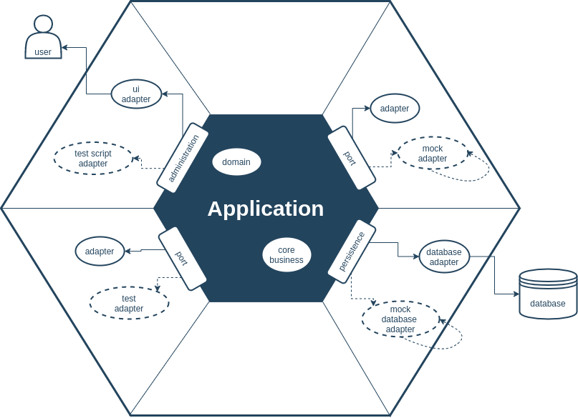
Arquitetura Hexagonal
- Interfaces e serviços
- Camadas
- Isolamento
- Comunicação

Slide 3
Arquitetura Hexagonal
Fim!

